Slide 1
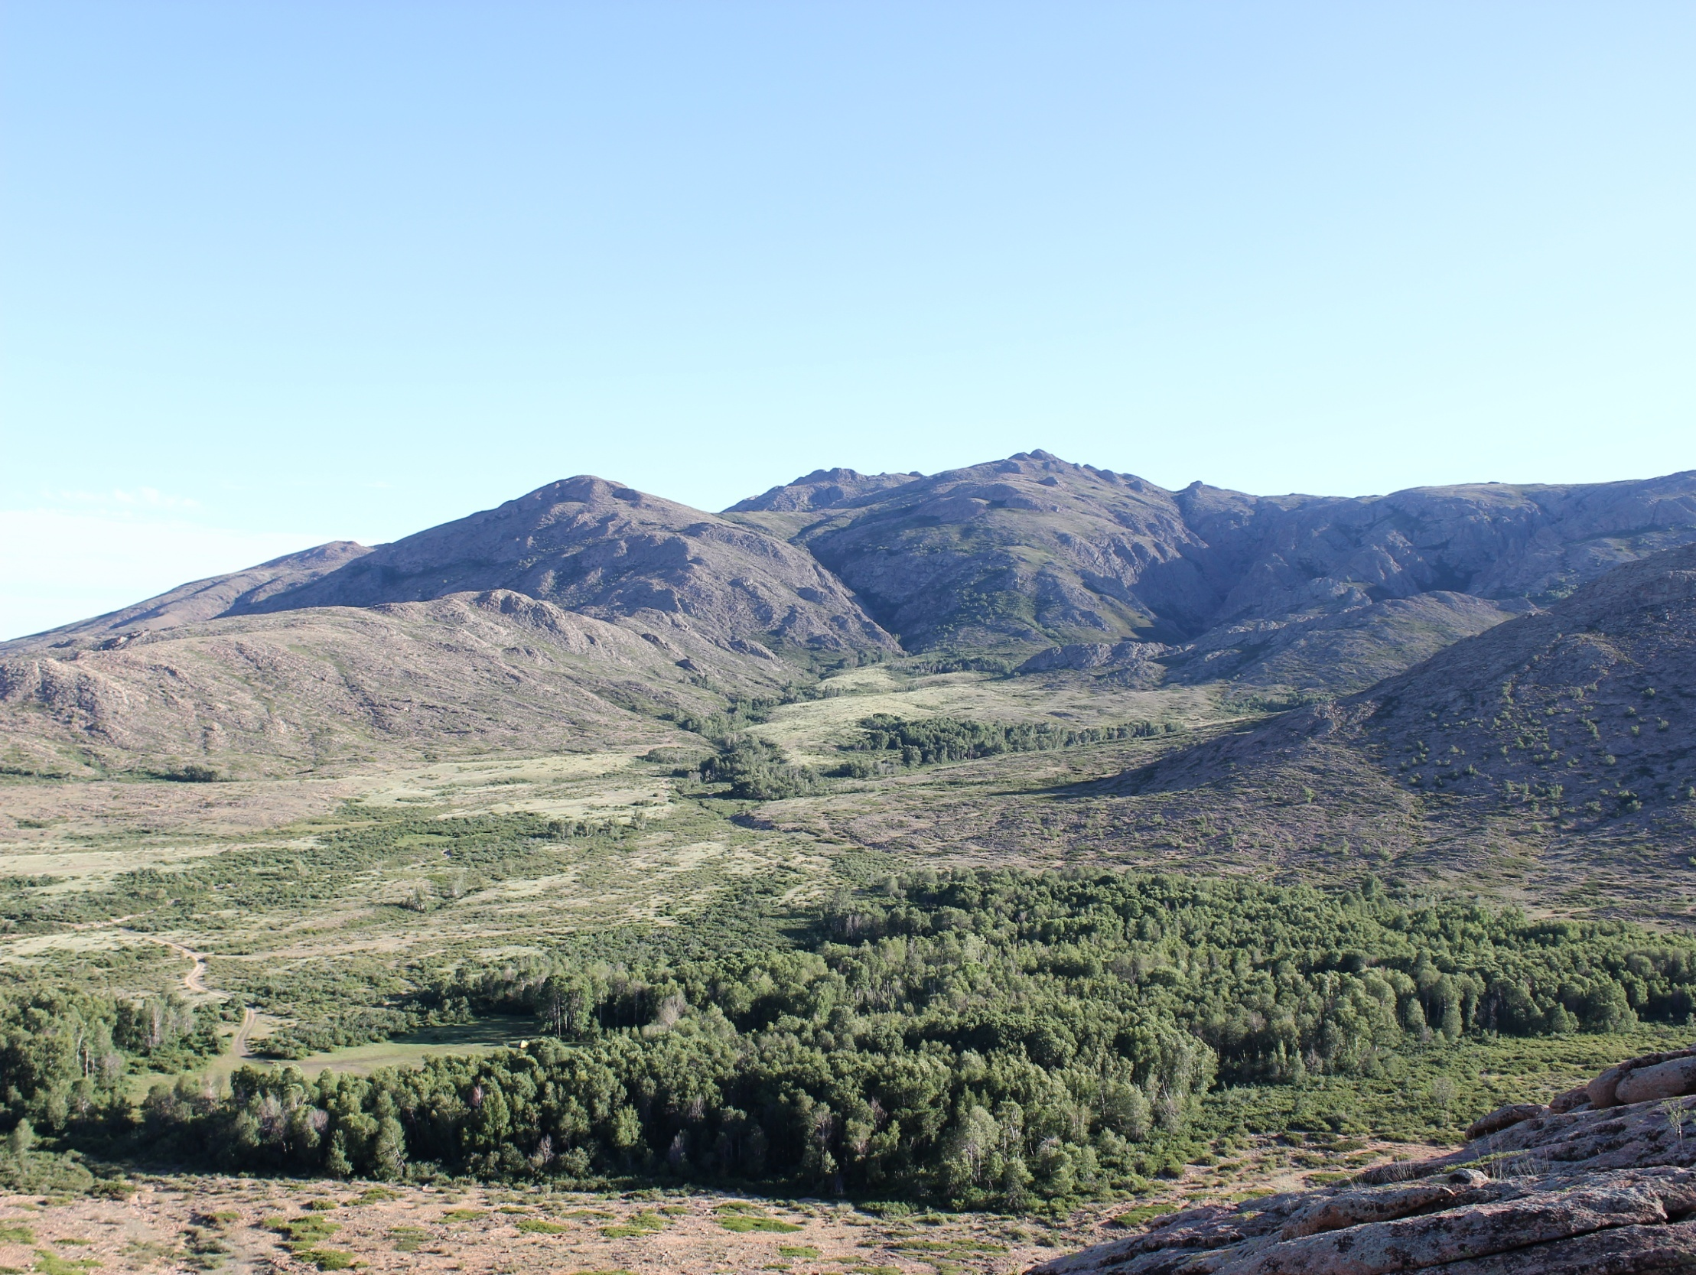
Конкурс: «Путешествие и туризм»
Номинация: “Путешествие по Улытау”
«Ұлытауға саяхат».
Қатысушының аты-жөні: Бектурова Жанерке,
Жасы: 15 жас,
e-mail: Gu_ddiyu@mail.ru,
Жетекшісінің аты-жөні: Балтабаев Нургали Абдуганиевич – «Туризм және өлкетану» бөлімінің меңгерушісі
Білім беру мекемесінің толық атауы: “Балалар мен жасөспірімдер сарайы” КМҚК.
Облысы, қаласы: Қарағанды облысы, Жезқазған қаласы.

Slide 2
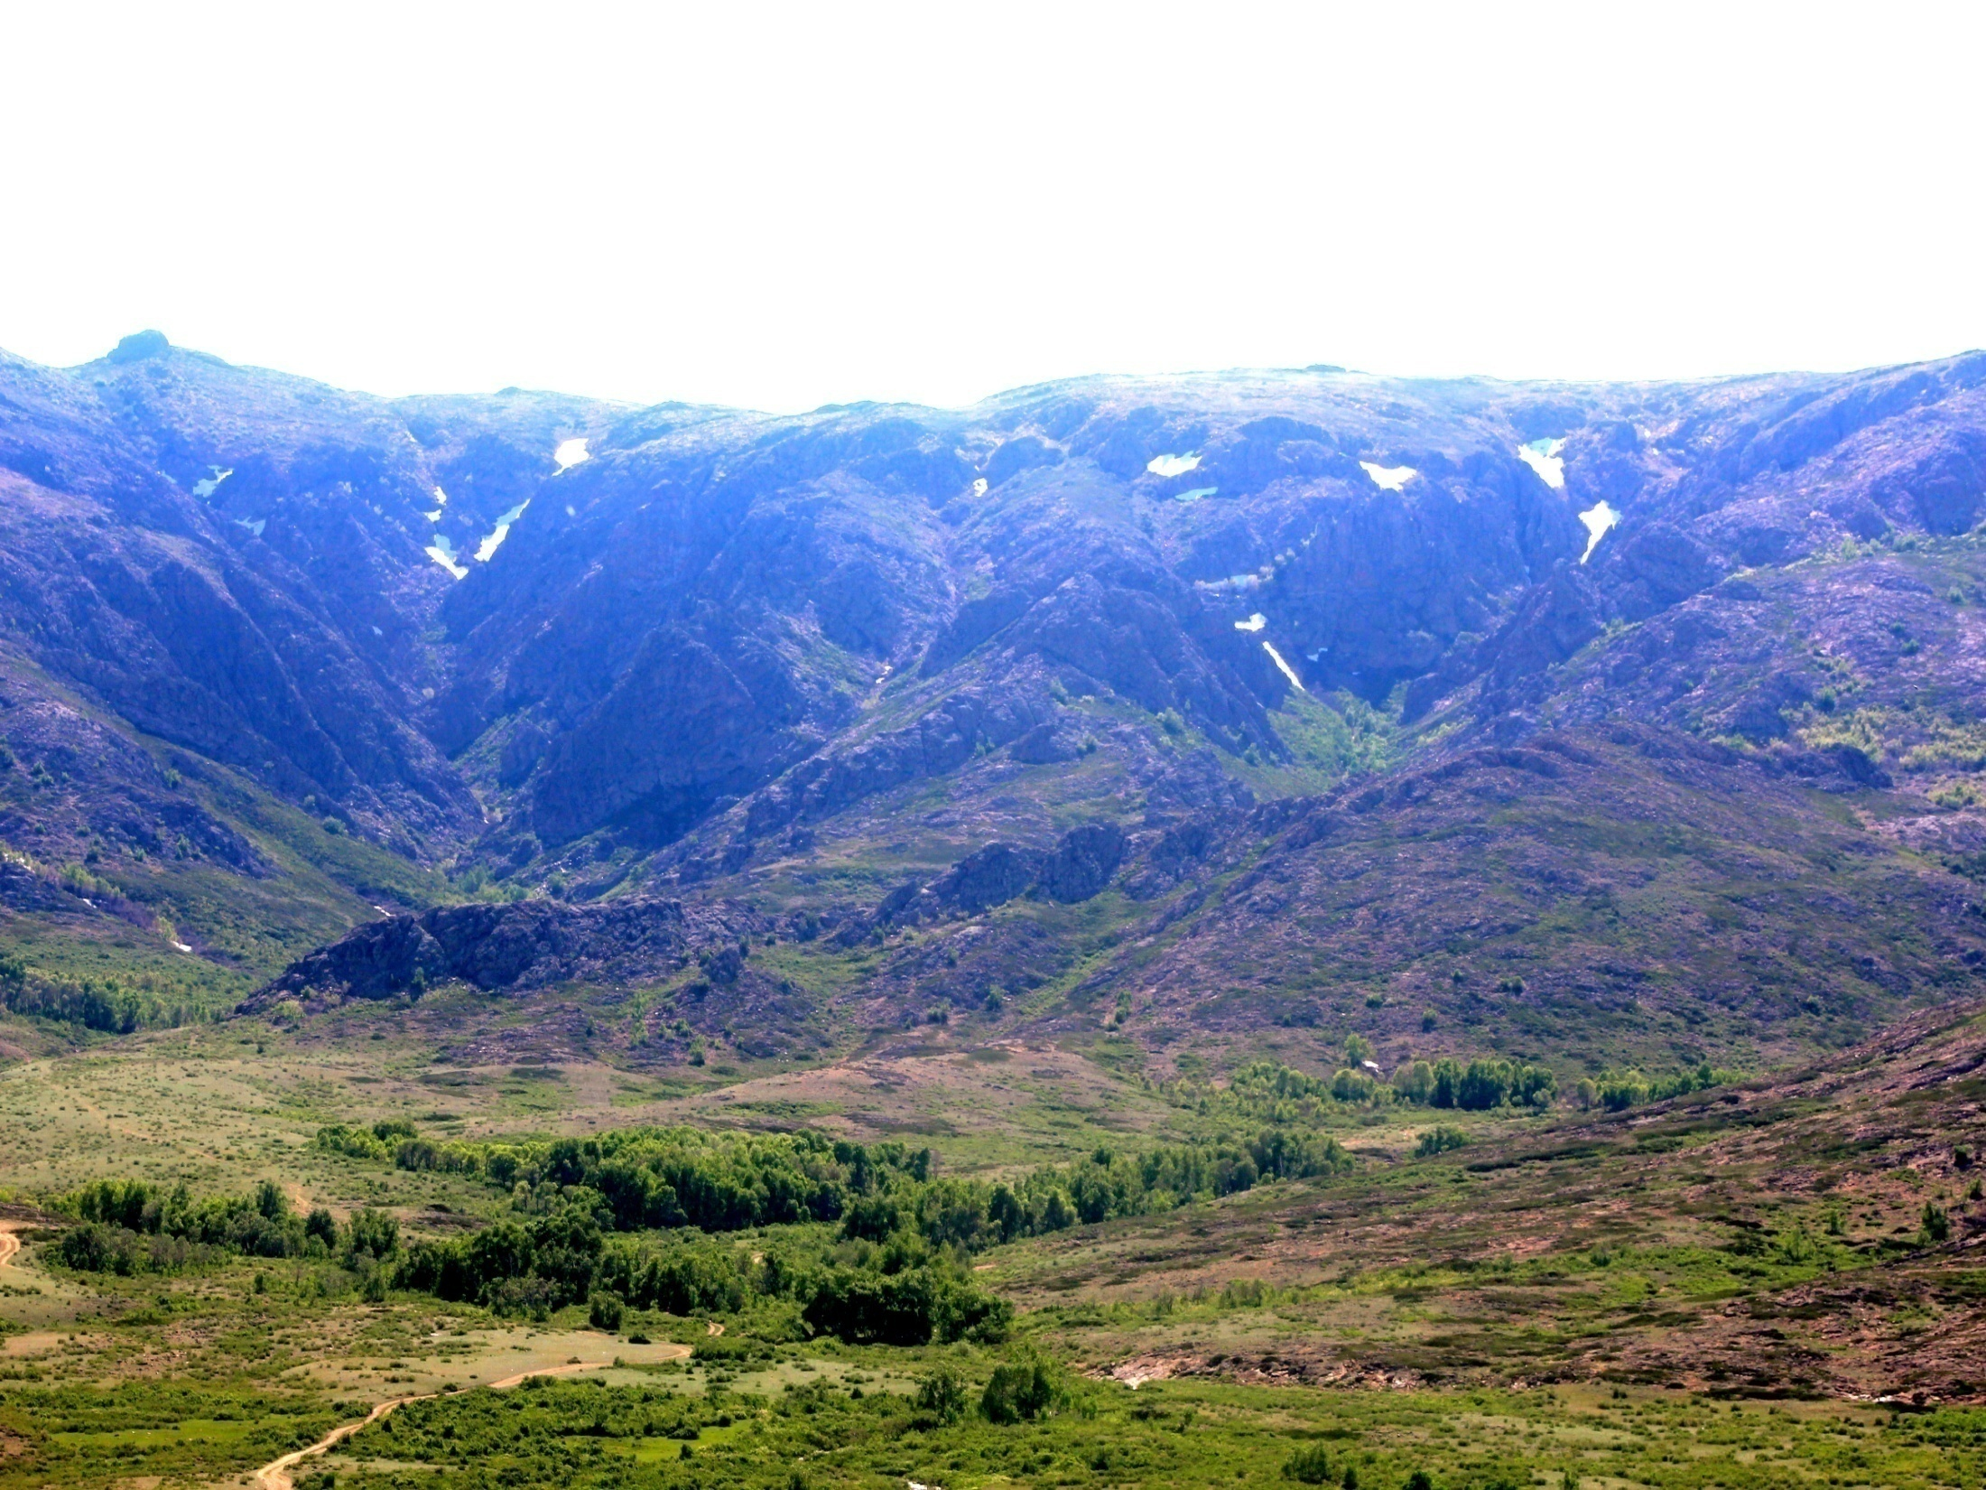
Тарихтың куәгері-Ұлытау
Ұлытау қазақ халқының тұтастығына, үш жүздің бірлігіне ұйытқы болған кіндік мекен.

Slide 3
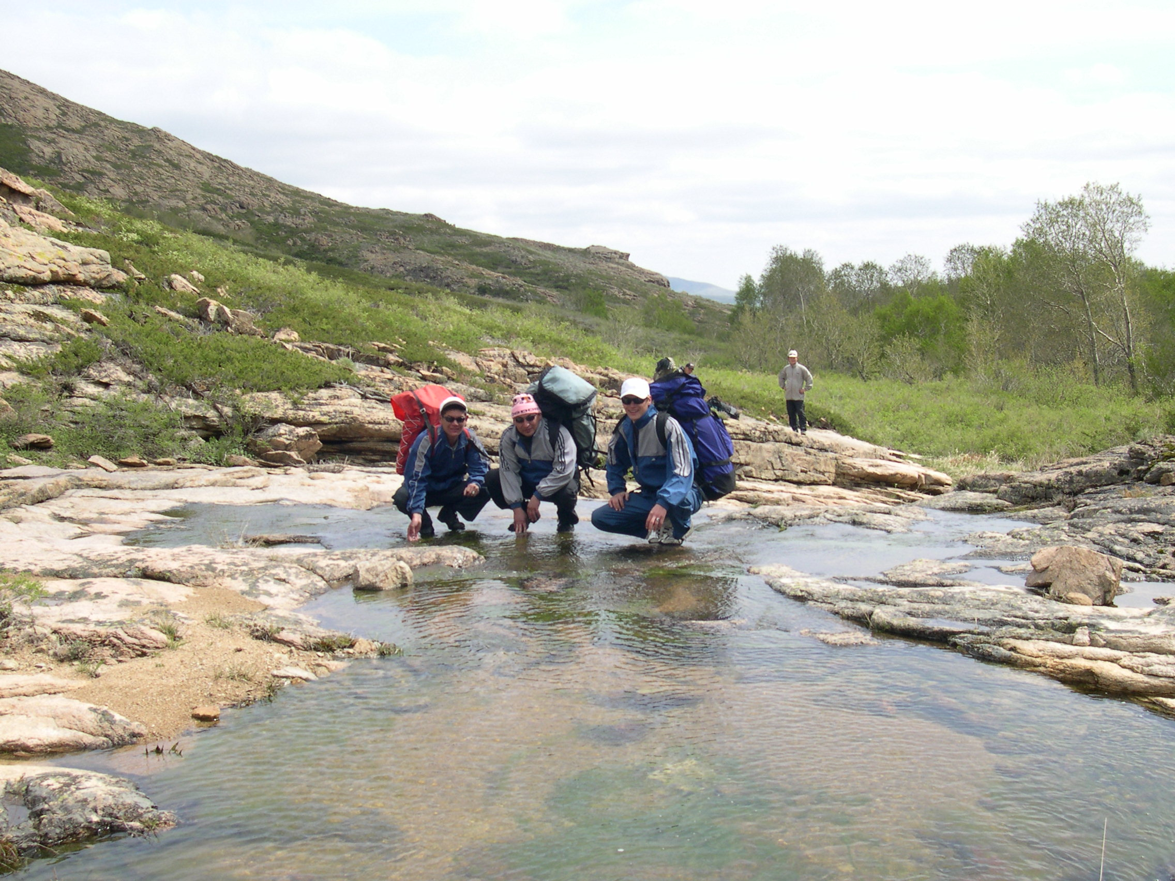
Ұлытау бар заманда Ұлықтау өңірі – билік ордасы болып, қазақ елінің нағыз патриоттарын тәрбиелеп өсіретін киелі кіндік мекені болып қала бермек.

Slide 4
Ұлытау ауданының кескін-картасы

Slide 5
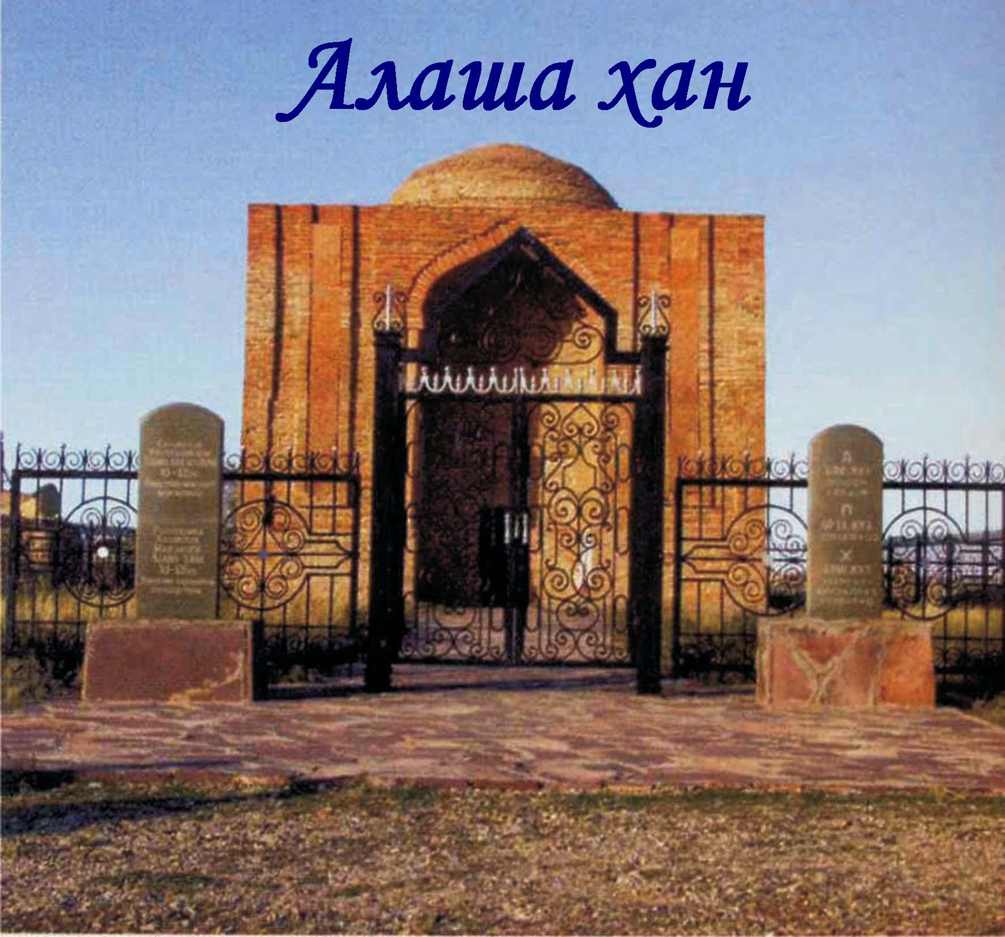
.
Алаша хан – бұл тарихтан белгілі ертеден аты аңызға айналған тұлға. Шынында мұндай адамның атының тура аудармасы «ала» дегенді білдіріп, өзі қазақ халқының ата тегі болып саналған адамның болған-болмағанын ешкім білмейді. Алаша хан туралы ескертпелер тек аңыздарда ғана емес, басқа да түркі елдердің аңыз-әңгімелерінде де кездеседі. Сондықтан ғалымдар оны Еуразия далаларындағы көшпенділер бірлігі заманының культтік белгісі екендігін айтады, ал кесененің өзі XI – XII ғасырлар кезеңінде қазақ даласын басқарушысының құрметіне тұрғызылған деп санайды.

Slide 6
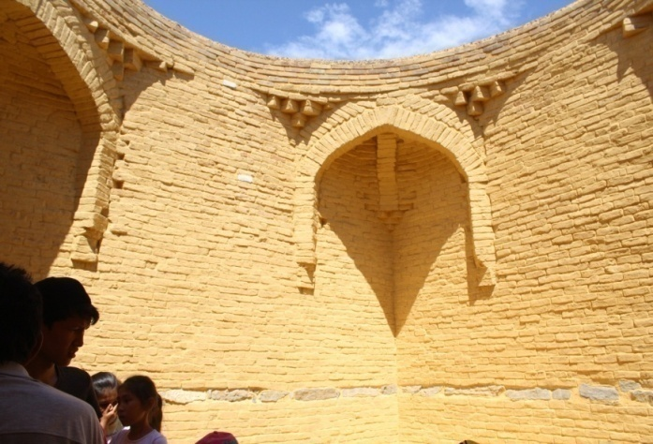
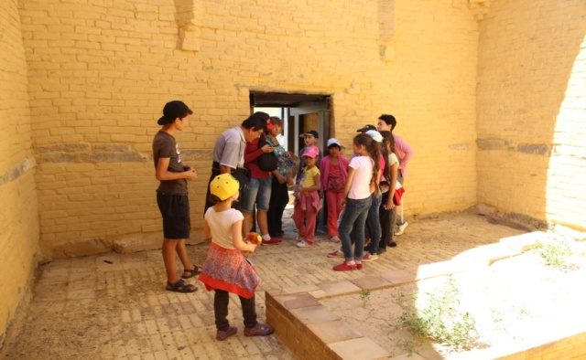
Аяққамыр
Аяққамыр кесенесі - XII ғасырдың аяғындағы оғыз-қыпшақ заманынан келе жатқан көне сәулет өнері ескерткіші. Аяққамыр кесенесінің биіктігі 1 м. тас іргетастың үстіне 8,10м*9,84м көлемде тік бұрышты жобамен порталды-күмбезді пішінде салынған. Алдыңғы беті П әрпі сияқты жиектелік монумент портал түрінде әшекейленген. Кіретін қуыс түзу аркамен жабылған. Архитектуралық құрлымы мен безендірілуі IX – XI ғасырлардағы осындай құрылыстарға тән. Бұл жерде Жошы ханның немересі Алтын Орда ханы Құтлық Темір жерленген деседі.

Slide 7
Домбауыл
Домбауыл кесенесі - исламға дейінгі кезеңде Қазақстандағы тастан қаланған ірі құрылыстардың бірі. Домбауыл есімі аңыз - әңгімелерде әртүрлі айтылады. «Моңғолдың құпия шежіресінде» Шыңғыс ханның Домбауыл мергеннен тараған ұрпақ екені айтылса,енді бір аңызда Домбауылды күйші ретінде суреттейді, кейбіреуінде Шыңғыс хан мен Жошы ханның батыр мергені,сақшысы дейді. Кейбір аңызда бұл кесенеде Жошы ханның кеңесшісі Кетбұғаның әкесі жерленген деседі. Кейінгі кезде ғалымдардың ресми деректеріне байланысты оғыз-қыпшақ кезеңінің (ІХ-ХІ ғ.ғ.) ғибадат орыны деп айтылуда.

Slide 8
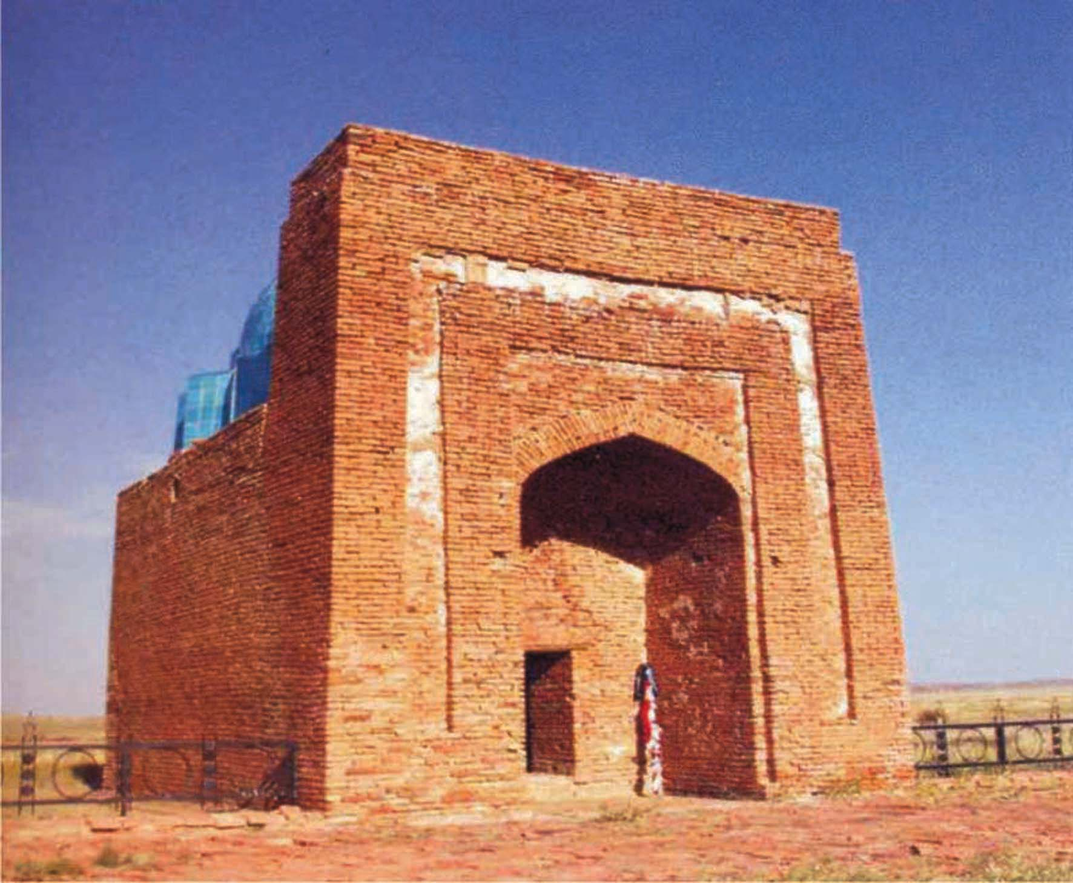
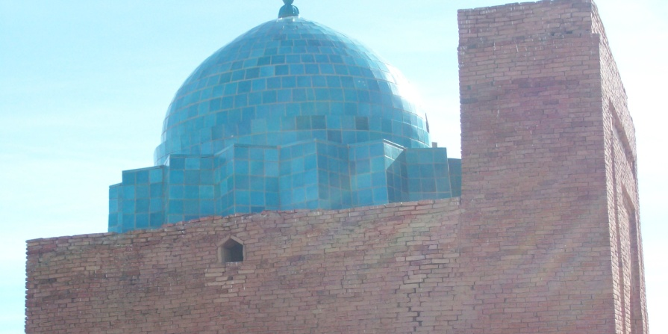
Жошы хан
Ұлытау өңіріндегі шоғырланған ескерткіштердің басым бөлігі Шыңғыс хан дәуірімен байланысты екені айғақ.Мазар Шыңғысханның үлкен ұлы Жошыға арнап қойылған. Аңыз бойынша Жошыны аң аулап жүргенде құлан шайнап өлтірген десе, енді бір аңыз бойынша оның беделінен сескенген әкесі Жошыны әдейі өлтірткен деседі.

Slide 9
Басқамыр қалашығы
Басқамыр қалашығы-кешенді құрылыс. Қаланың орны төртбұрышты. Қабырғаларының (орны) ұзындығы 80 метрге жақын. Талдысай - қонысы б.з.д 2 мың жылдықтың орта кезінде ел мекен еткен орын, яғни қола дәуірінің ескерткіші. Талдысай қонысында мыс балқытқан пештерінің табылуы қоныстың металлургтер ескерткіші екенін дәлелдеді.

Slide 10
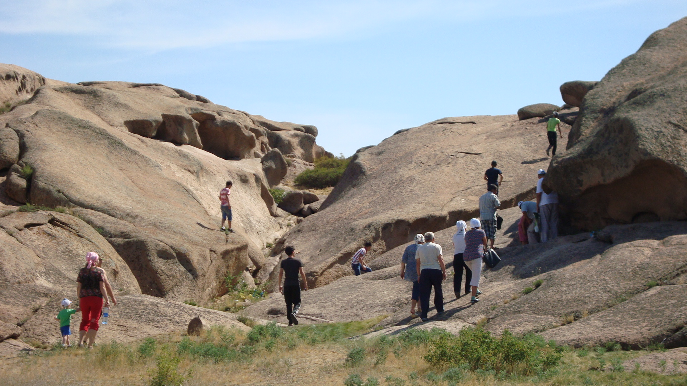
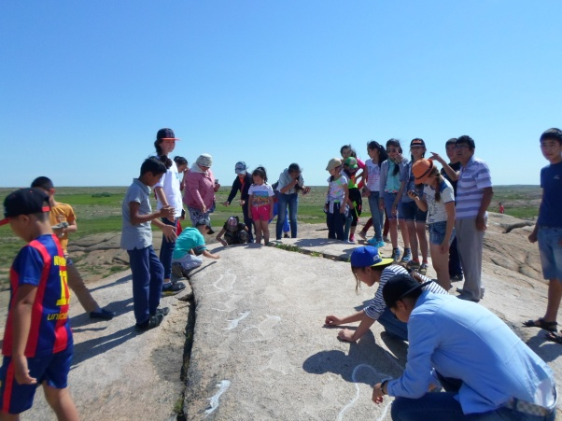
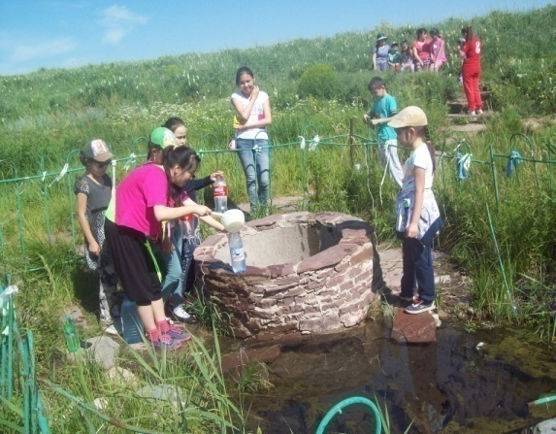
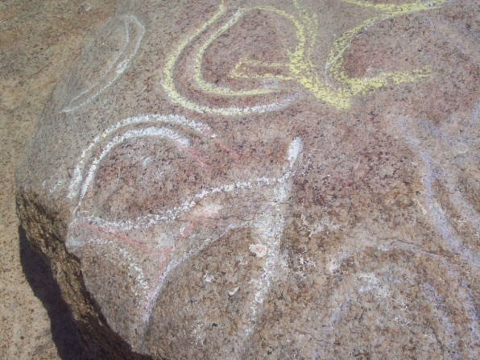
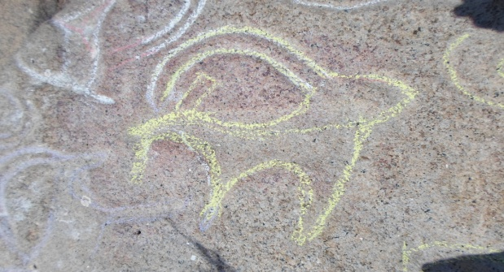
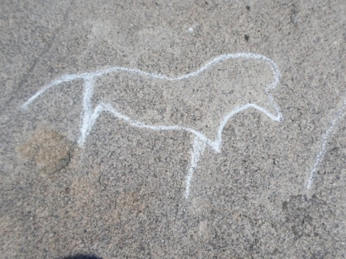
Теректі әулие петроглифтері
Теректі Әулие көне ескерткішінде ежелгі адамдар өмірінің көптеген аспектілерімен танысуға мүмкіндік беретін, маңызды деректер көзі болып табылатын тасқа қашалған бейнелер орналасқан. Бұл бейнелер аласа ғана қызыл қоңыр бес-алты төбешіктерде қоныс тепкен. Тастардың беті мұқият өңделген олардың беттері күні бүгінге дейін айнадай жалтырайды. Тас бетіндегі жануарлар суреті сақ дәуіріне жататын «аң стилі» бейнелеу өнеріне саяды,бұл жерде жалпы саны 300 сурет болса оның 200-ге жуығы жануарлар. Мұнда діни сенімге ие болған қасиетті орындар да көптеп кездеседі.

Slide 11
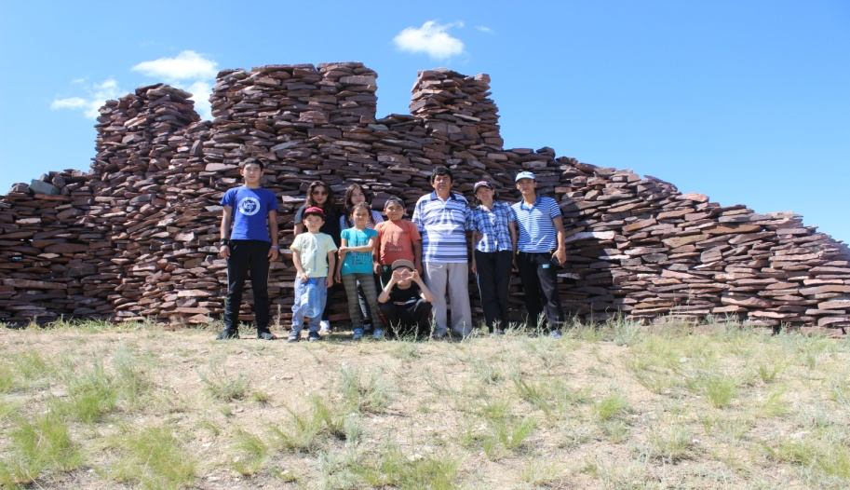
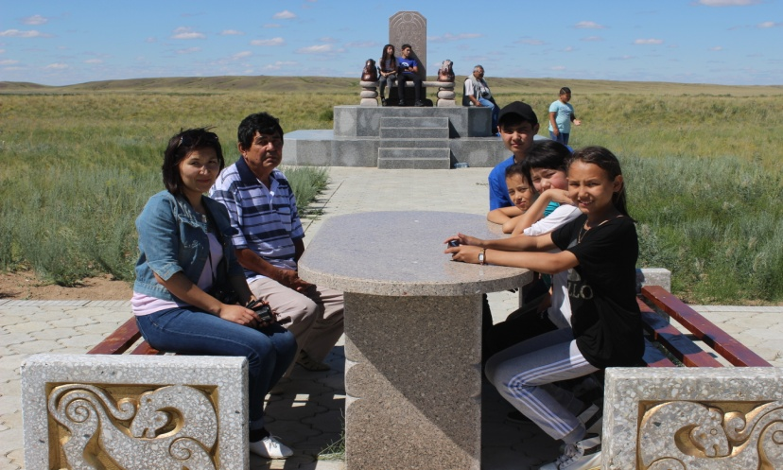
Хан Ордасы
Хан Ордасында тарихқа аты белгілі хандарды ақ киізге көтеріп, хан сайлап, олар халқына адал қызмет етуіне ант беріскен. Хан Ордасының басты мағынасы хандарды ұлықтау болған. Бұл дәстүр Жошы ханнан басталса керек. Хан Ордасында Жошыдан тараған хандардың бәрінің осы өңірде ұлықталғанын, тіптен, соңғы хан Кенесарының да осы жерде ақ киізге көтеріп хан атанғаны белгілі.\\\\\\\

Slide 12
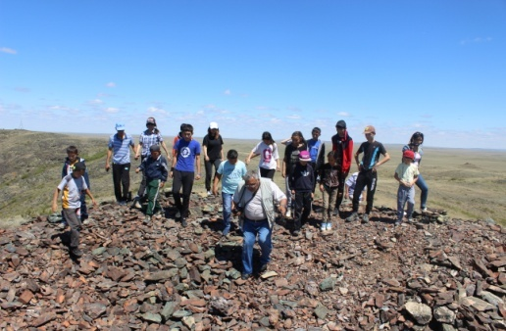
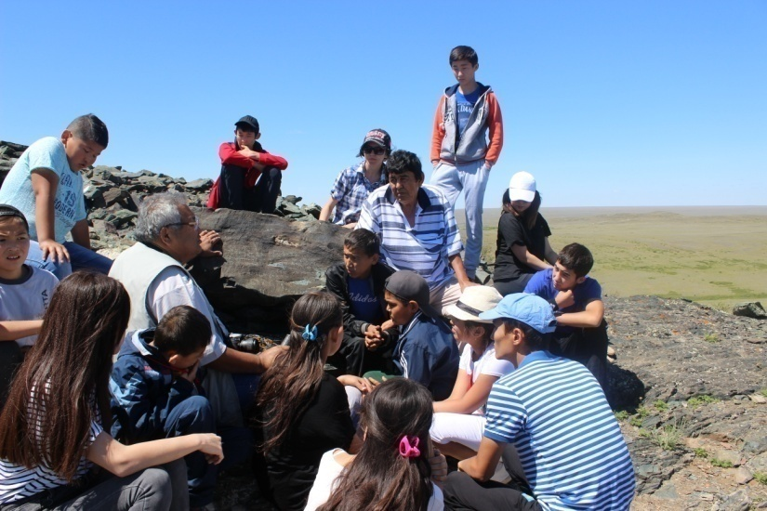
Әмір Темірдің тас плитасы
1391 жылы Әмір Темірдің Алтын Шоқы биігіне жазып қалдырған ескерткіш тас плитасын 1937 жылы профессор Поппэ мен Марғұлан былай деп мағынасын ашып жазған: «Хижранның 793 қой жылында, Тоқтамыс ханға жорыққа аттанған кезімде Тоқмақ еліне келдім. Осы жерде үлкен белгі болды, оба тұрғызылды. Барлық адамдар Құран бағыштап, дұға оқып, мені есіне алып отырсын. Тұран сұлтаны Темірбек. Әмин!» Әмір Темірден қалған тарихи ескерткіштің түпнұсқасы қазіргі кезде Санкт-Петербург қаласындағы Эрмитажда сақтаулы.

Slide 13
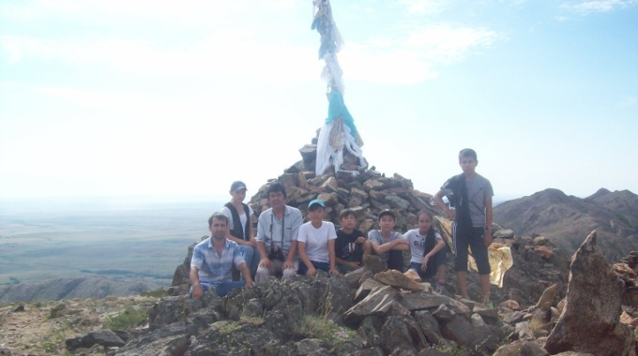
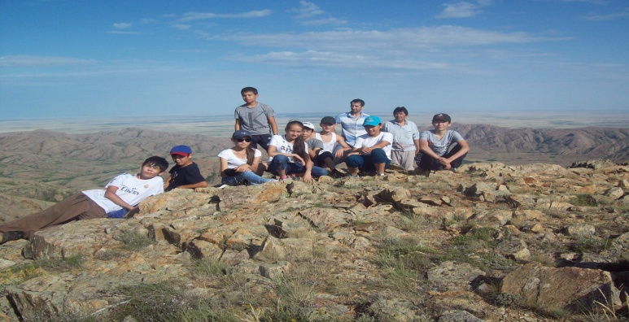
Ақмешіт Әулие тауы
Ұлытау тауларының ең биігі басында Әулие тау атанып кеткен 1133 м. биіктікте орналасқан Ақмешіт әулие тарихи орны барша қазақ халқының киелі орыны деп саналады.Бұл туралы түрлі аңыздар айтылуда,солардың бірі өз халқына жерұйық іздеуші Асанқайғы және оның бәйбішесі Тана анамыз осы жерде мәңгілік тыныштық тапқан деседі.

Slide 14
«Біздің елдігіміз қазақ жұртының арғы түбі ғұндардардан басталады. Ғұндардан кейін көк түріктерге жалғасады. Одан кейін Алтын Орда орнығады. Сөйтіп хандық дәуірге ұласып,кейін біртіндеп тәуелсіздікке келіп тіреледі. Осындай үлкен тарихымыз бар.Жастарымыз оны білуі керек. Біз кеше ғана пайда бола қалған халық емеспіз.Ұлытау ғұндардың да,көк түріктердің де, Алтын орданың да орталығы болған жер. Өзінің орналасқан жері Қазақстанның кіндік ортасы.
Ұлытау өте қасиетті жер. Ұлытау деп аталуының өзінің тарихи мәні бар. Қазақтың ен даласының қай шетіне барсаң да осындай қасиетті жерлер табылады. Дегенмен Ұлытаудың орны бір басқа».
Н.Ә.Назарбаев

Slide 15
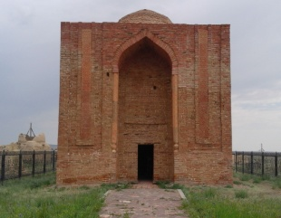
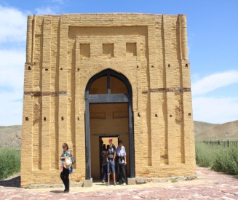
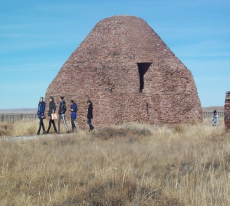
.
Алашахан ХІІ-ХІV ғ.ғ. кесенесі Ұлытау ауданы, Малшыбай кеңшарынан 2 шақырым, Жезқазған қаласынан 60 шақырым жерде Қаракеңгір мен Сарыкеңгір өзендері қосылар тұста орналасқан.
Аяққамыр кесенесі ІХ-ХІғ.ғ. Ұлытау ауданы, Жезді кентінен солтүстік-батысқа қарай 9 шақырым жерде орналасқан.
Домбауыл VI-IX ғ.ғ. кесенесі Жезқазған қаласынан солтүстік-шығысқа қарай 54 шақырым жерде Сарыкеңгір өзенінің оң жағалауында орналасқан
Жошы хан XIII-XIV ғ.ғ. мазары Жезқазған қаласынан солтүстік - шығысқа қарай 45 шақырым жерде Сарыкеңгір өзенінің сол жағалауында, Орда базар қаласы орнының іргесіне орналасқан.
Теректі әулие Таңбалы тас тарихи орыны (скиф-сібір дәуірі) Жезқазған қаласының 85 шақырым жерде, Теректі станциясынан солтүстік - шығысқа қарай 20 шақырым жерде орналасқан

Slide 16
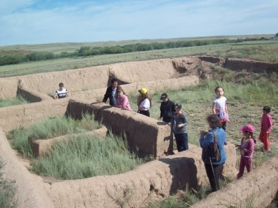
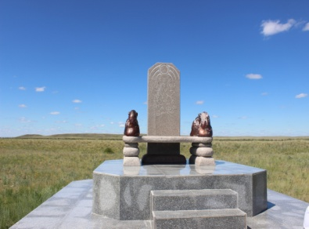
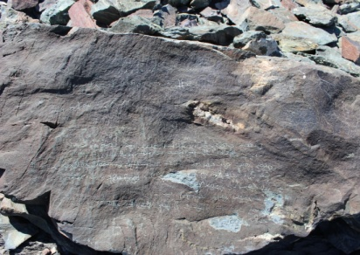
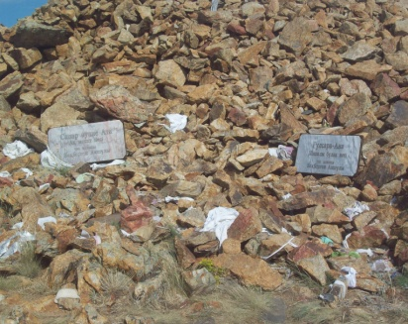
Басқамыр ортағасырлық қала орны VІІІ-ХІІ ғ.ғ. Жезқазған қаласынан 83 шақырым жерде Жезді өзенінің сол жағалауындағы, Талдысай өзенінің қилысында орналасқан.
Хан Ордасы ХІІ-ХІХ ғ.ғ. Ұлытаудан солтүстік-батысқа қарай 20 шақырым жерде орналасқан. Қазақ хандарының барлығы дерлік ұлықтаудан өткен, ақ кигізге көтеріп хан сайлап, халқына адал қызмет етуге ант беріскен тарихи орын.
Әмір Темірдің 1391 жылы қалдырған тас белгісі Ұлытаудың батысына қарай 44 шақырым жерде Алтын шоқы биігінде орналасқан.
Ұлытаудың басындағы бұл белгі Ақмешіт Әулие ХV ғ. ескі қамалдың орны, қасиетті жер. Әулие таудың биіктігі 1130 метр. Аңыз бойынша бұл жерде “Асанқайғы бабамыз бен оның бәйбішесі Тана жатыр” деп айтылады.

